Slide 1
Sistema de Catálogo de Serviços
Secretaria de Tecnologia da Informação

Slide 2
Apresentação
Paulo Célio Soares da Silva Júnior – Secretário de Tecnologia da Informação
Rodrigo Cipriano de Assis – Coordenador de Gestão de Sistemas e Dados
Camille Pimentel Duarte – Supervisora da Divisão de Suporte e Atendimento Tecnológico
Paulo Renato Alves de Melo Castro – Supervisor Substituto da Divisão de Suporte e Atendimento Tecnológico

Slide 3
Premissas
Servir como ponto único e central de informações relativas a sistemas e serviços ofertados, possibilitando uma busca fácil e eficiente por parte dos colaboradores do órgão;
Ser minimamente integrável ao Sistema de Helpdesk (GLPI), possibilitando futuramente sua substituição por outra solução;
Expansão futura para serviços prestados para público externo ao órgão.

Slide 4
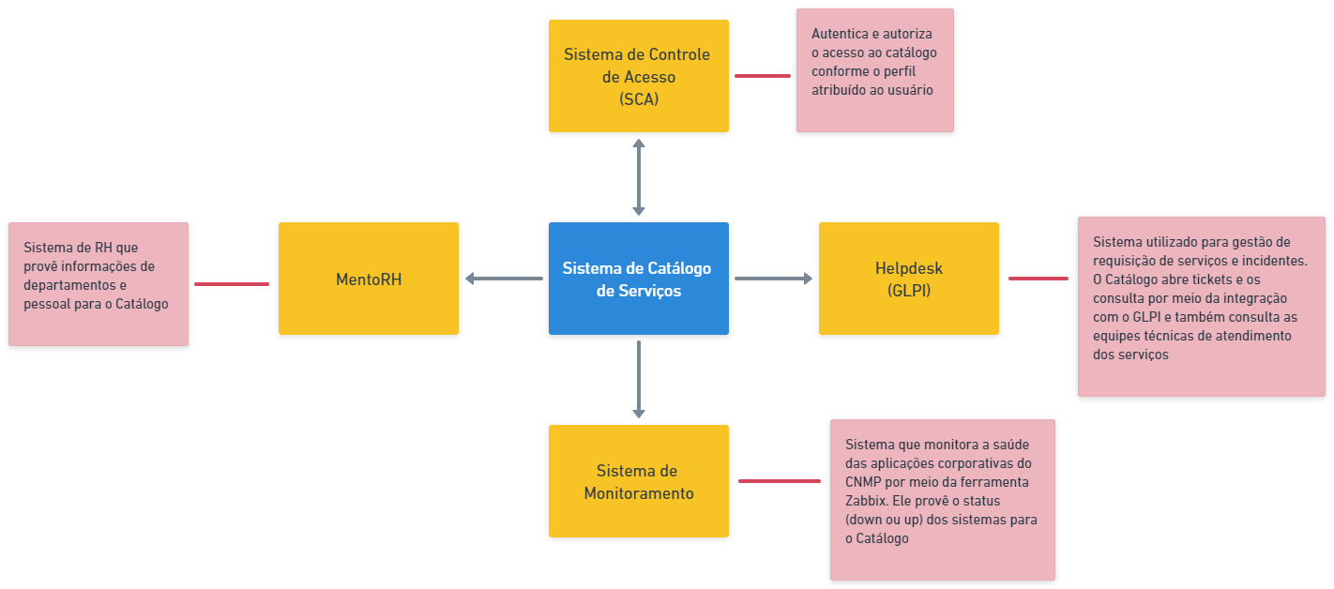
Arquitetura

Slide 5
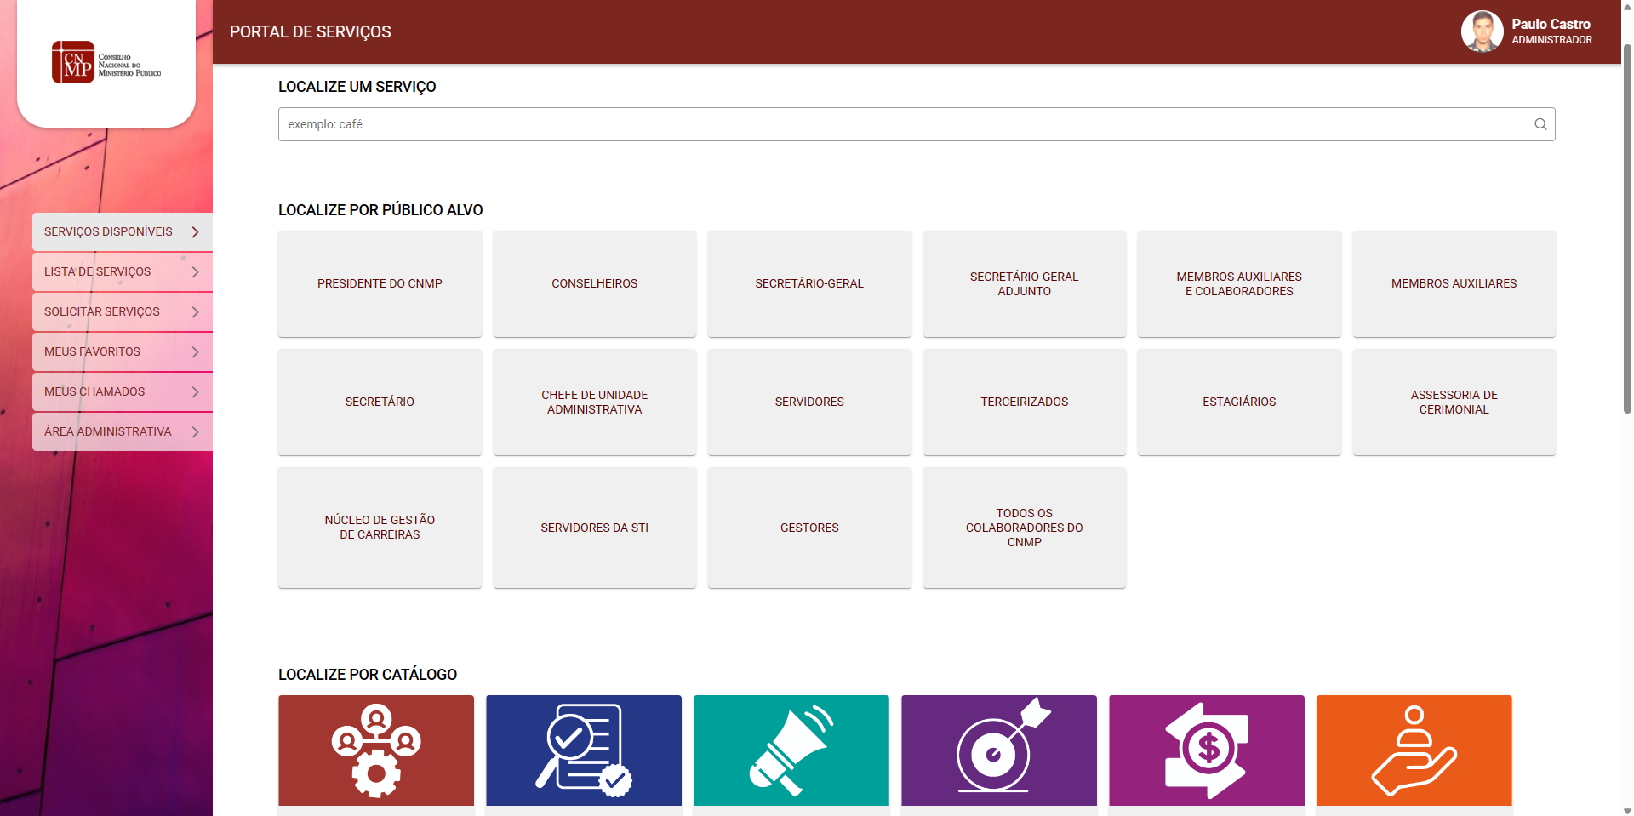
Portal – Serviços Disponíveis

Slide 6
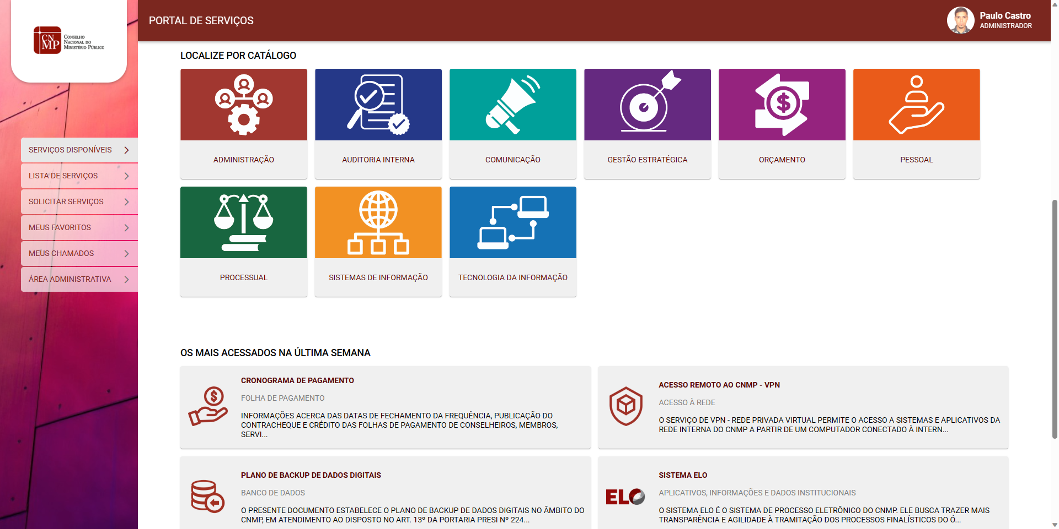
Pesquisa por Catálogo ou Mais Acessados

Slide 7
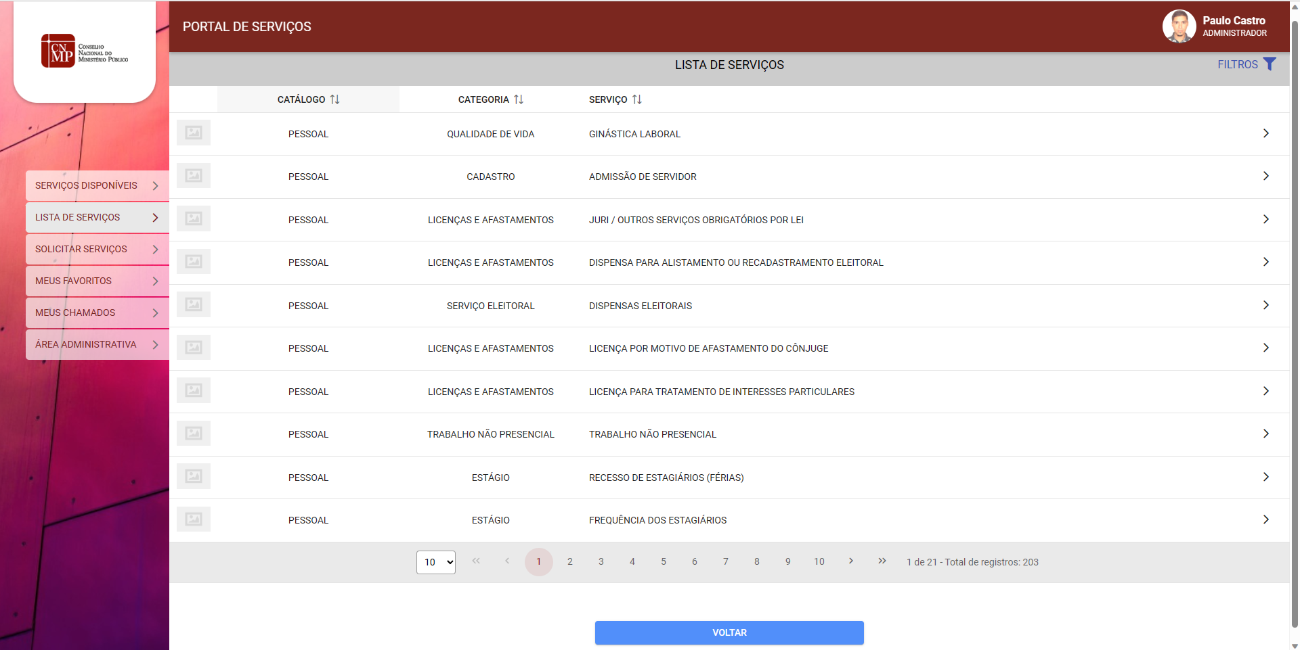
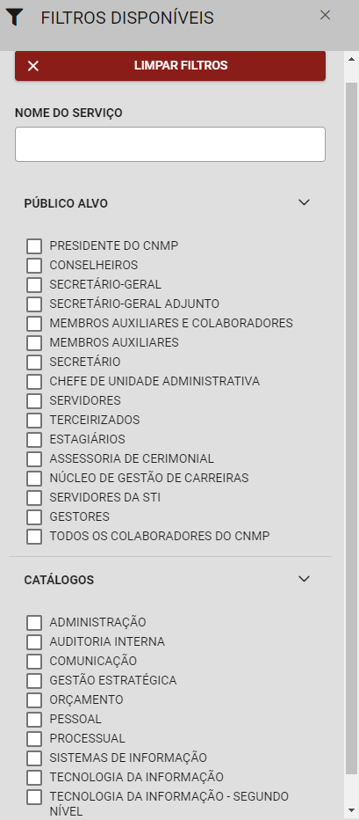
Lista de Serviços

Slide 8
Solicitar Serviço – Busca Textual
Público Alvo
Catálogo

Slide 9
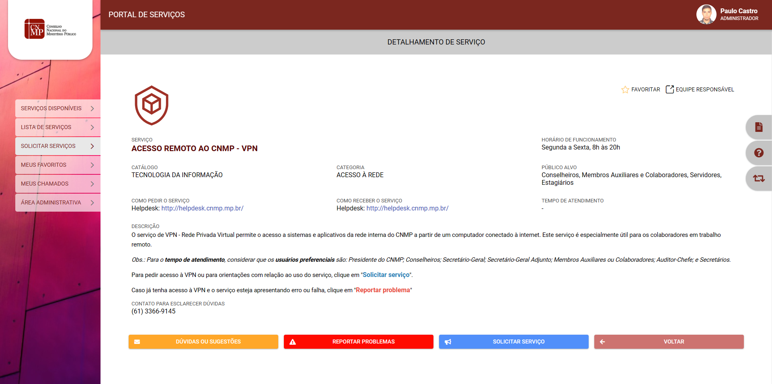
Solicitar Serviço - Detalhamento

Slide 10
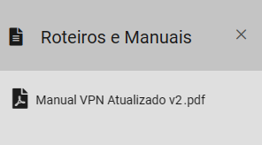
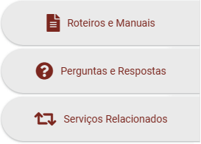
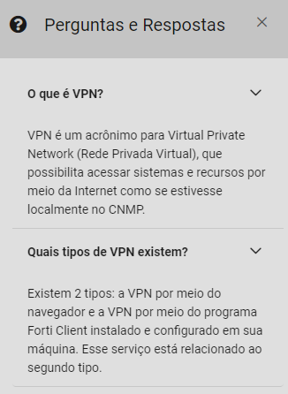
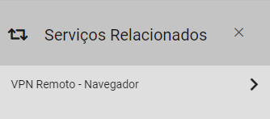
Solicitar Serviço – Detalhamento – Ícones

Slide 11
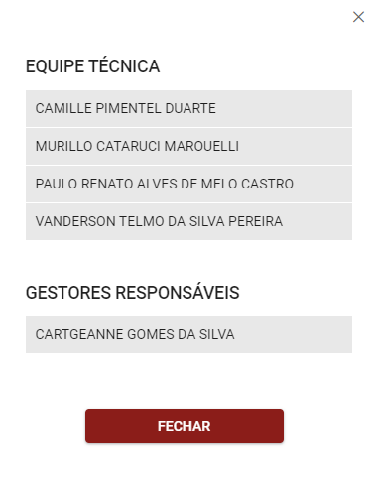
Solicitar Serviço – Detalhamento – Botões
“Favoritar” um serviço para acesso rápido posterior e obter informações da equipe responsável por ele
Abrir um ticket de Incidente no Helpdesk
Envio de e-mail para a equipe gestora do serviço
Abrir um ticket de Requisição de Serviço no Helpdesk

Slide 12
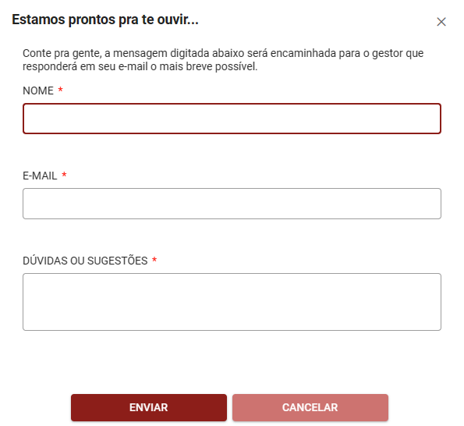
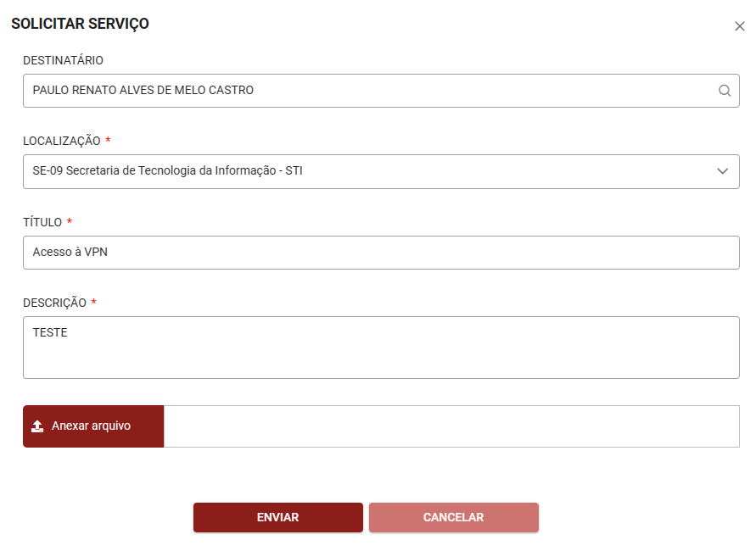
Solicitar Serviço – Detalhamento – Botões

Slide 13
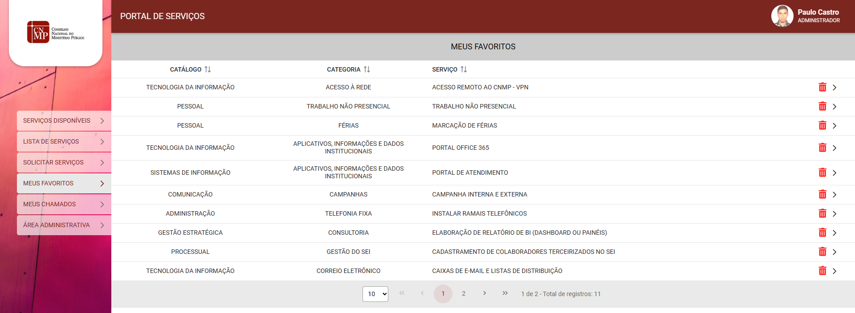
Meus Favoritos

Slide 14
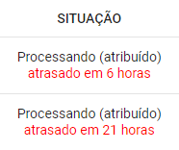
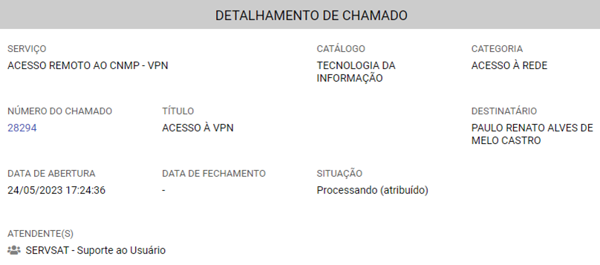
Meus Chamados

Slide 15
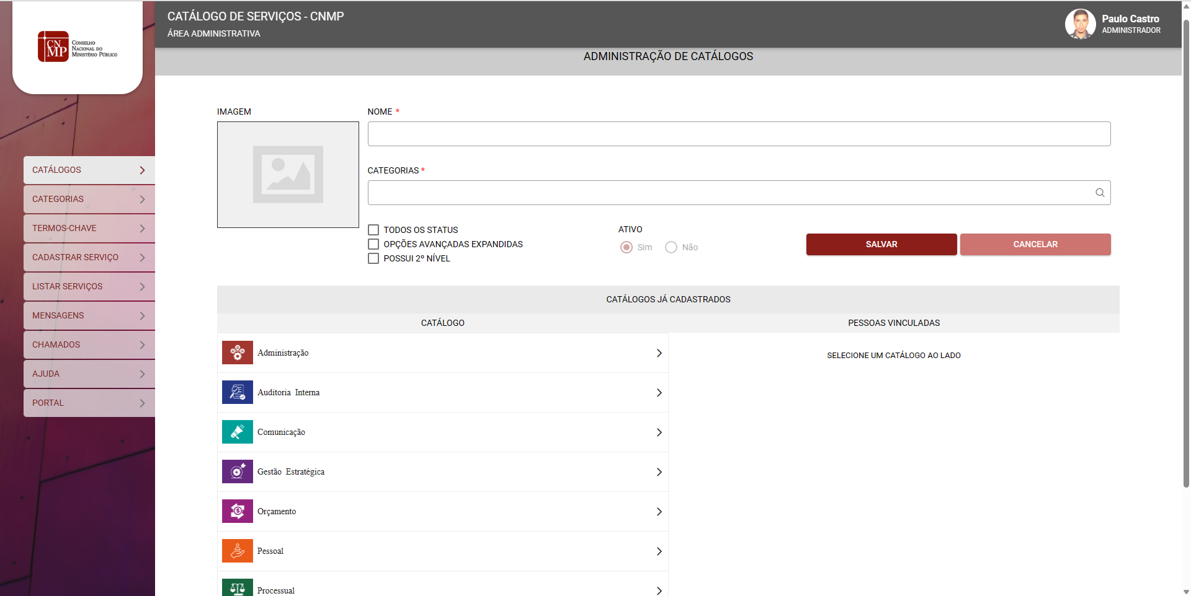
Área Administrativa

Slide 16
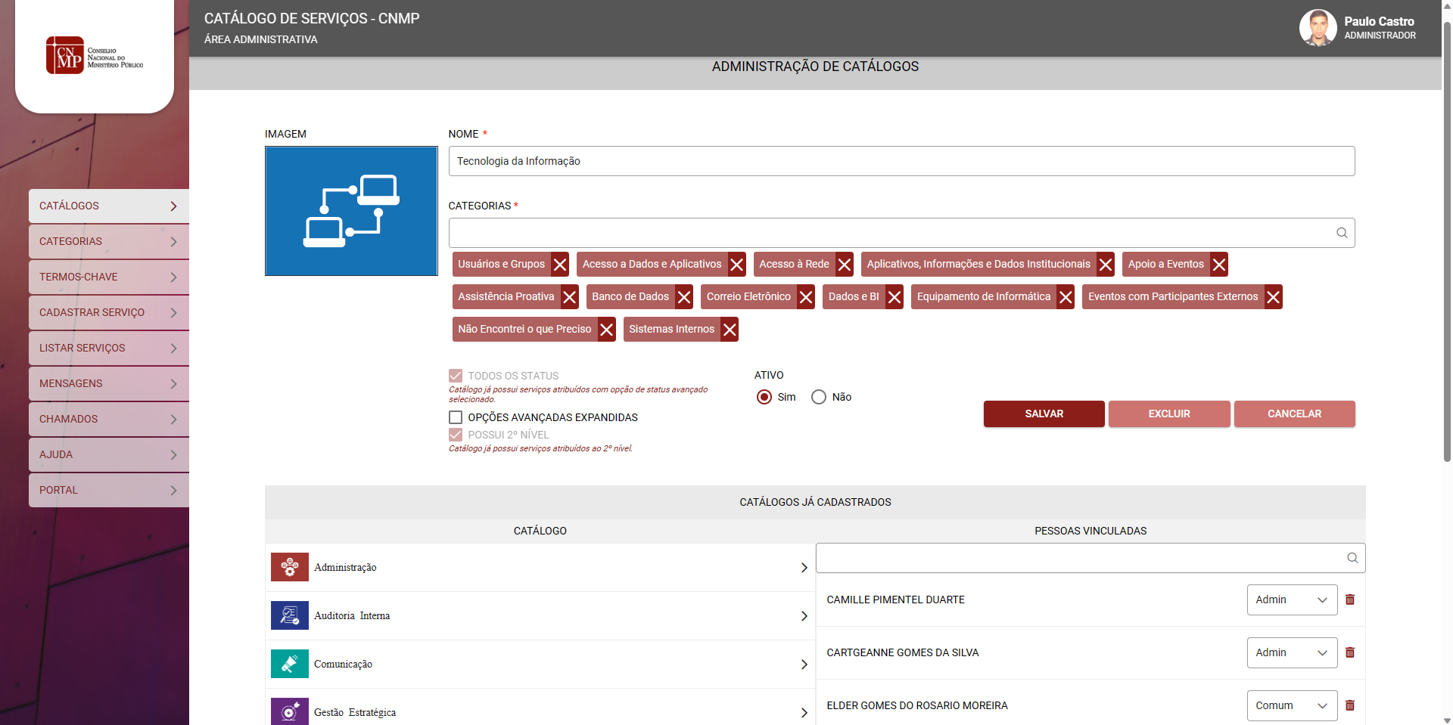
Administração - Catálogos

Slide 17
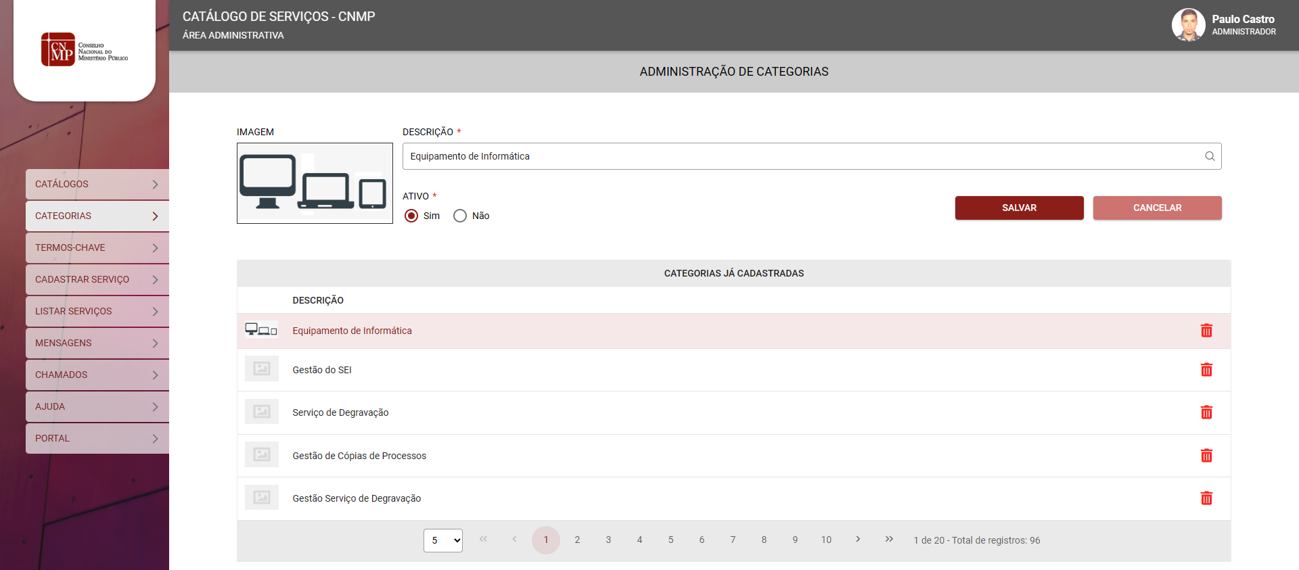
Administração - Categorias

Slide 18
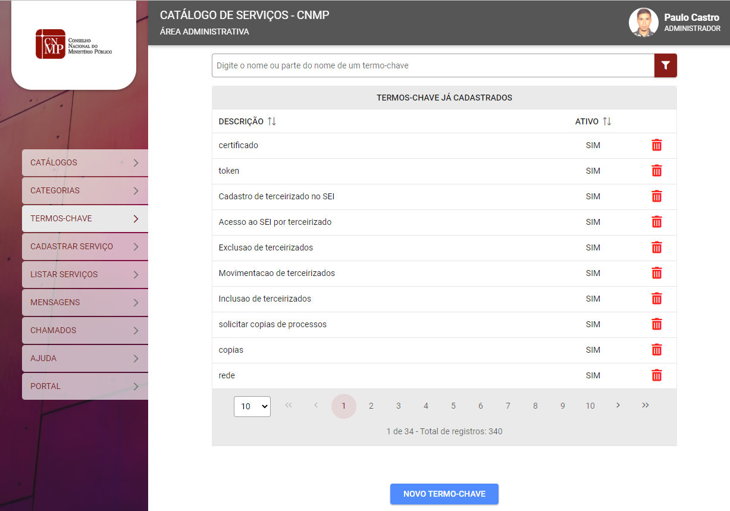
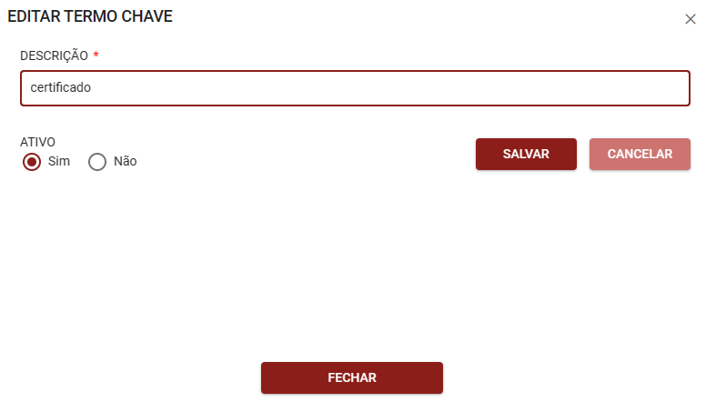
Administração – Termos-Chave

Slide 19
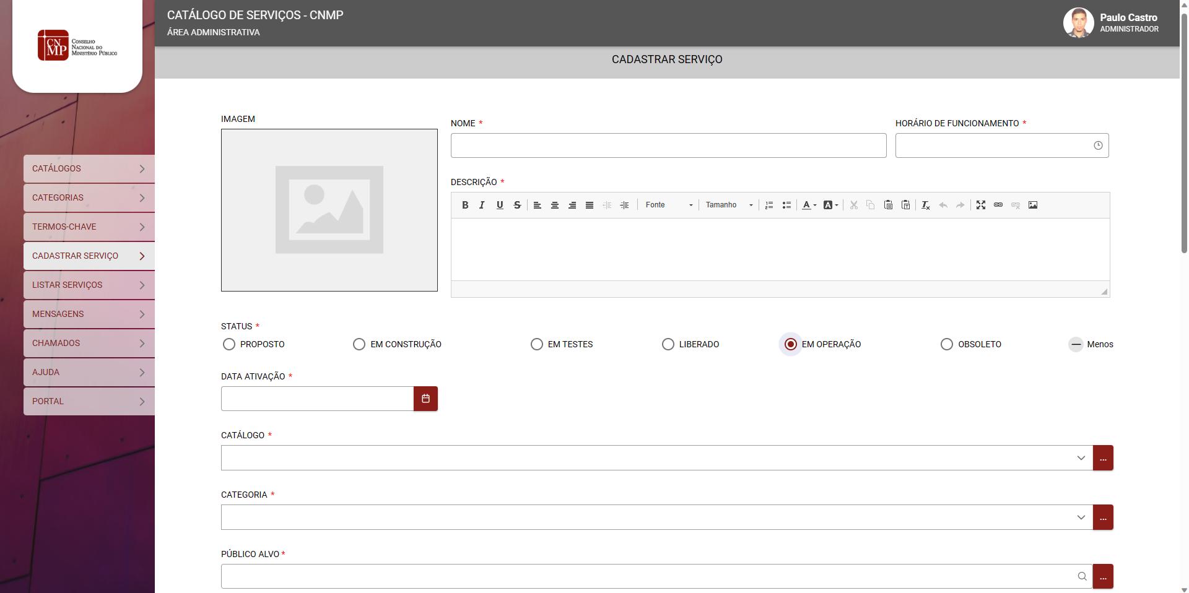
Administração – Cadastrar Serviço

Slide 20
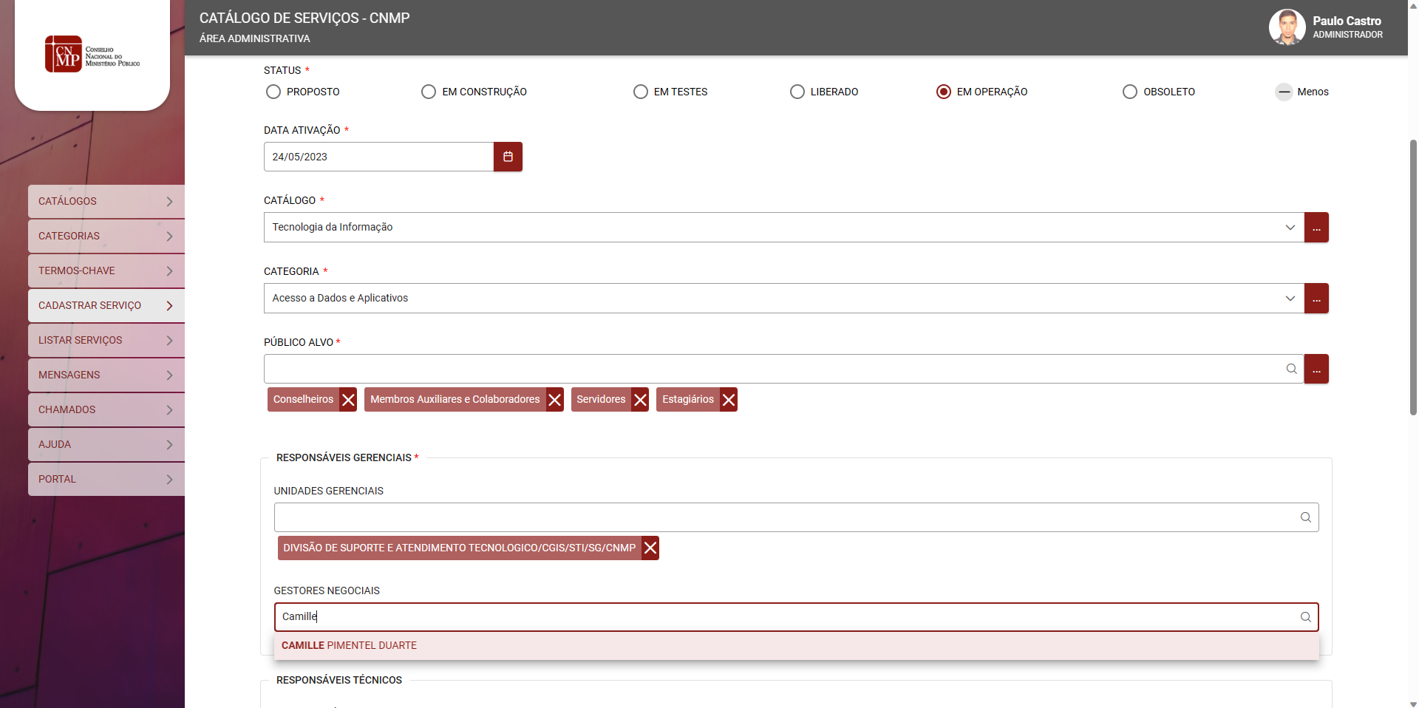
Administração – Cadastrar Serviço

Slide 21
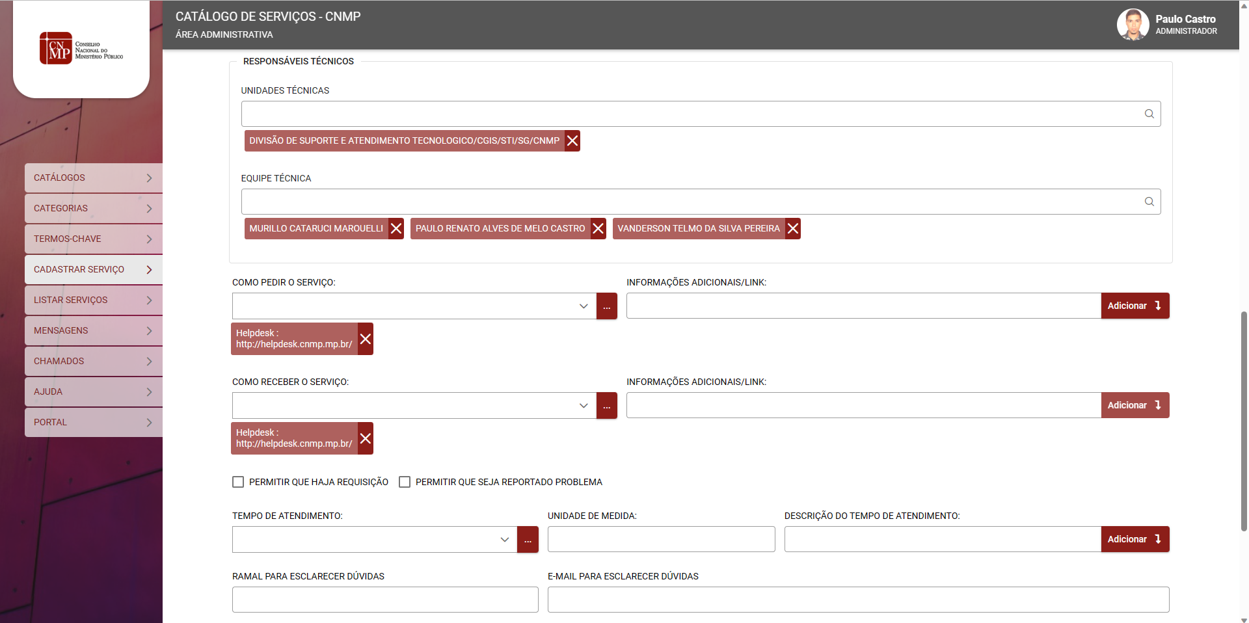
Administração – Cadastrar Serviço

Slide 22
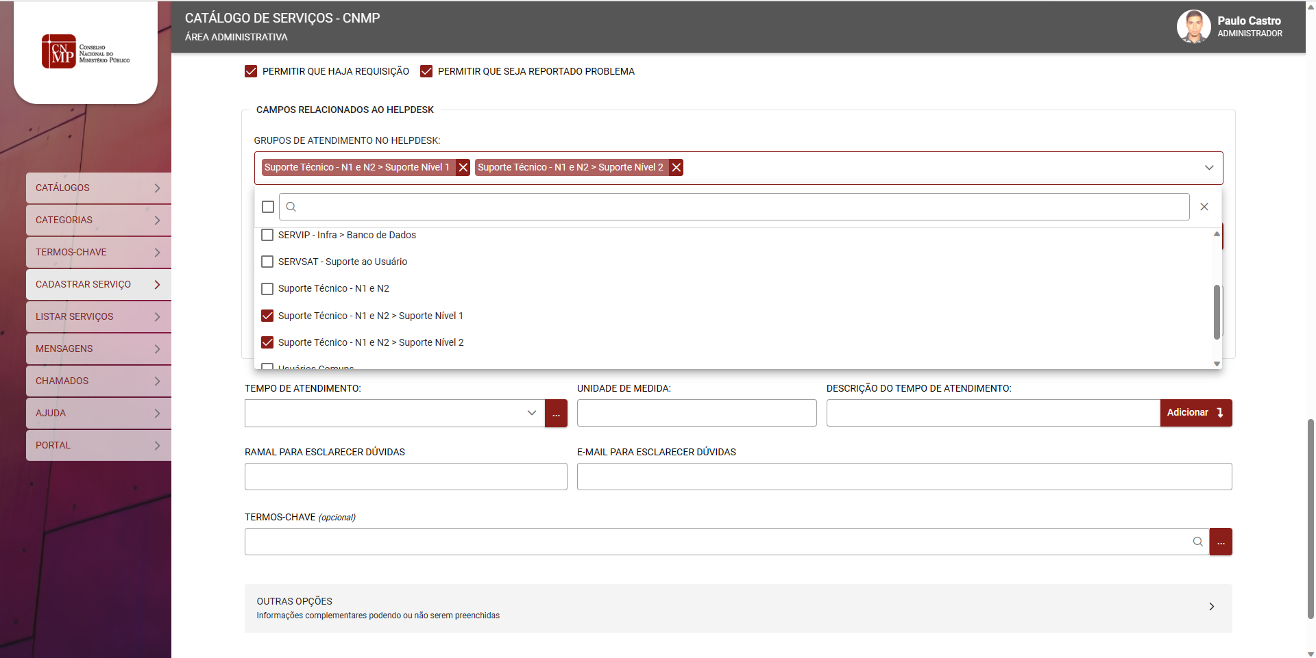
Administração – Cadastrar Serviço – Equipes Helpdesk

Slide 23
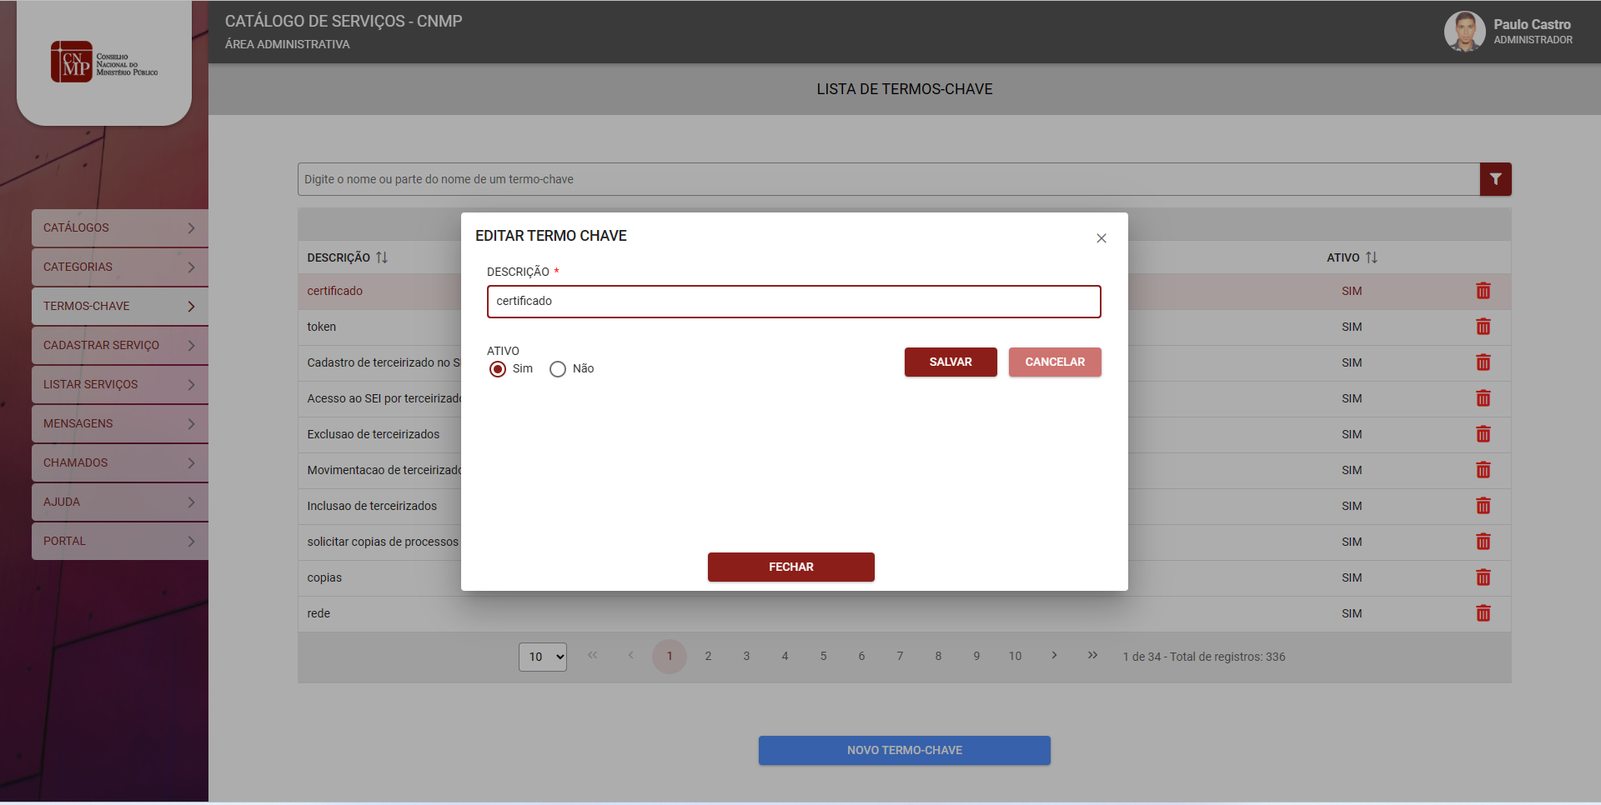
Administração – Termos-Chave

Slide 24
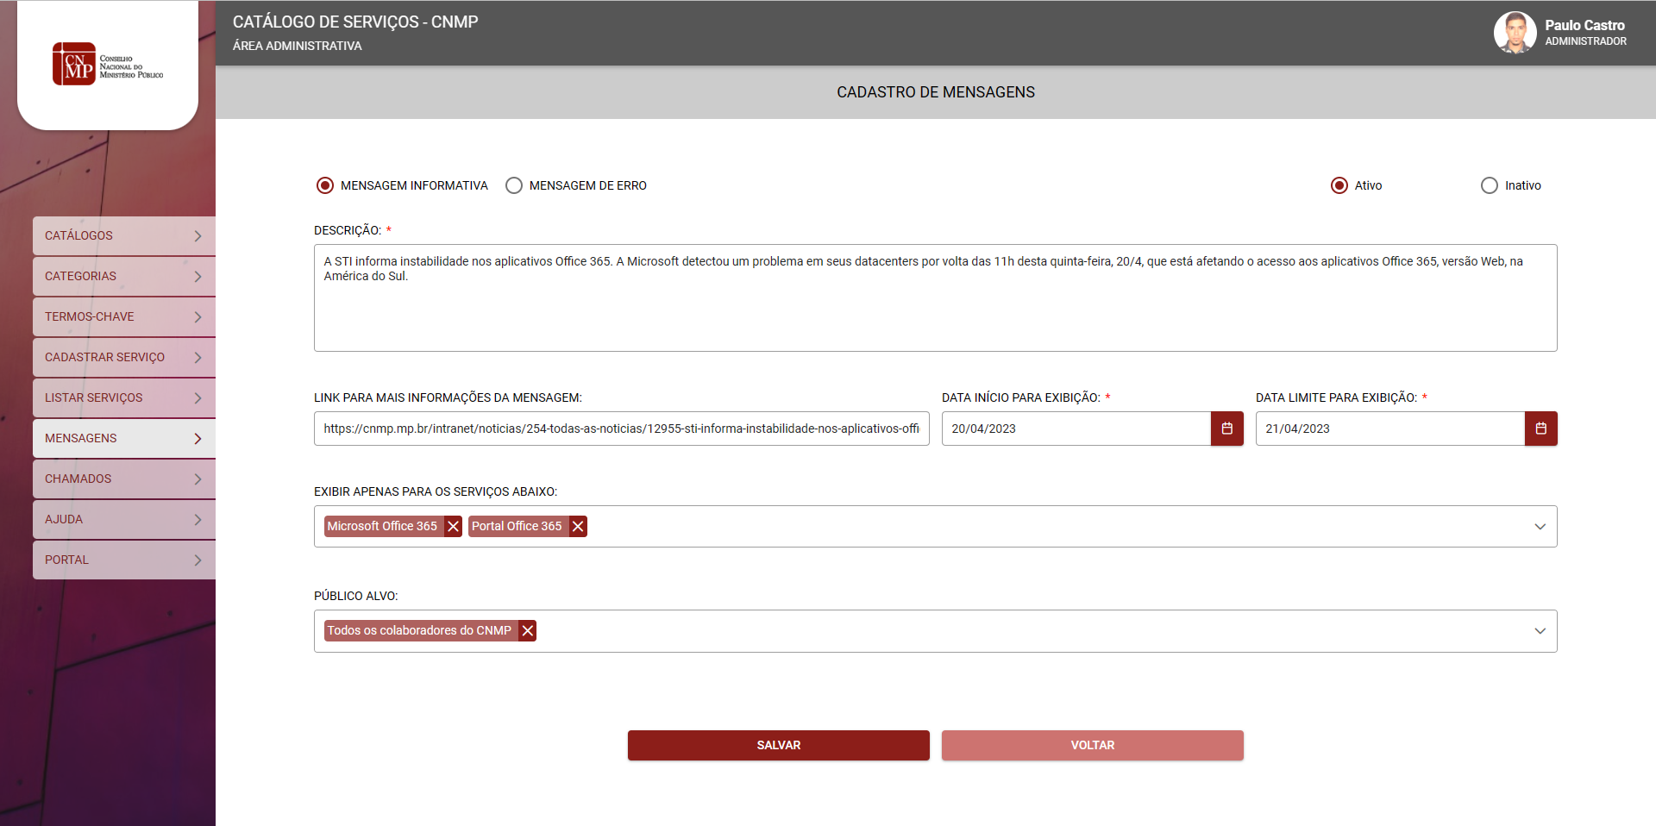
Administração – Mensagens

Slide 25
Agradecimentos
Obrigado pela atenção de todos os presentes.
A equipe da STI está à disposição para eventuais esclarecimentos.

